Slide 1

EFFETTI SULLA SFERA SESSUALE DELLA TERAPIA CHIRURGICA
DOTT. GIOVANNI LUCA GILIBERTO
DIRIGENTE MEDICO I° LIVELLO
UO UROLOGIA - FONDAZIONE IRCSS POLICLINICO SAN MATTEO - PAVIA
DIRETTORE PROF. B. ROVERETO

Slide 2
D.E. dopo chirurgia pelvica
Cistectomia radicale
Prostatectomia radicale
Chirurgia del retto
Condiziona fortemente l’outcome

Slide 3
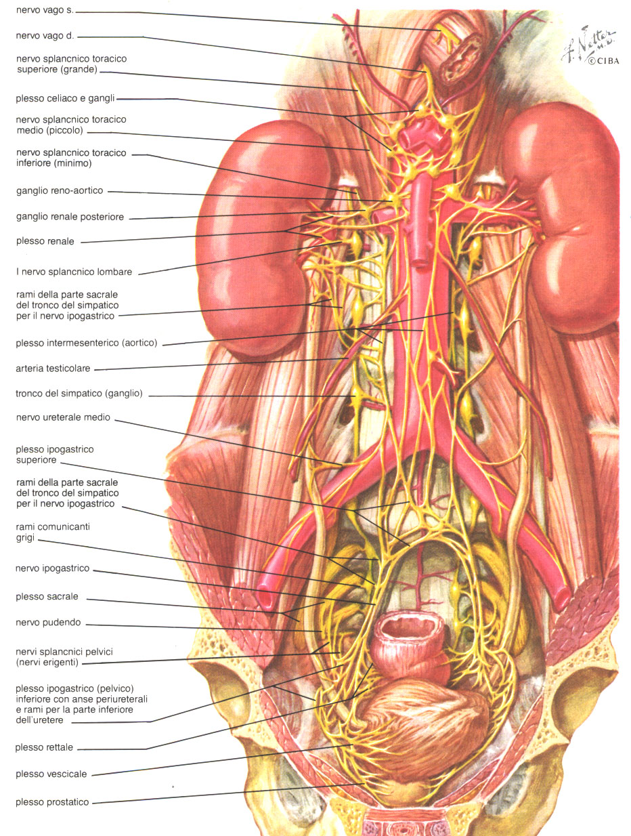
Cenni di anatomia
I nervi responsabili dell’erezione prendono origine dal plesso pelvico o plesso ipogastrico inferiore che è localizzato sulle pareti laterali del piccolo bacino. Quest’ultimo riceve fibre nervose dal plesso ipogastrico superiore, localizzato davanti alla biforcazione dell’aorta addominale e responsabile dell’eiaculazione. Dal plesso pelvico originano ulteriori fibre che decorrono in stretta contiguità della parete rettale anteriore, nello spazio tra il retto posteriormente e la prostata anteriormente, per formare i nervi cavernosi, fondamentali nel controllo dell’erezione

Slide 4
La Prevenzione della Disfunzione Erettiva dopo prostatectomia radicale
CONSIDERAZIONI ANATOMICHE E FISIOLOGICHE
Plesso Pelvico e Prostatico
Il plesso pelvico è una struttura retroperitoneale localizzata lateralmente alle pareti del retto. Il punto medio del plesso corrisponde approssimativamente alla base delle vescicole seminali.
Nella sede delle vescicole seminali le fibre costituenti le branche cavernose, formano un fascio più consistente che decorre posterolateramente alla prostata e anterolateralmente al retto .
Il plesso pelvico si sfiocca sulla parete anterolaterale del retto con vari gangli contenenti
approssimativamente almeno 20 cellule nervose. La parte superiore del plesso viene chiamata plesso
vescicale mentre la parte inferiore costituisce il plesso prostatico. Il NVB che origina dal plesso
prostatico, è contenuto tra i due foglietti che costituiscono la fascia periprostatica. Tutto il
complesso del plesso prostatico e del NVB è a circa 1,5 mm posterolateralmente alla prostata
verso la base mentre misura 3 mm all’apice.

Slide 5
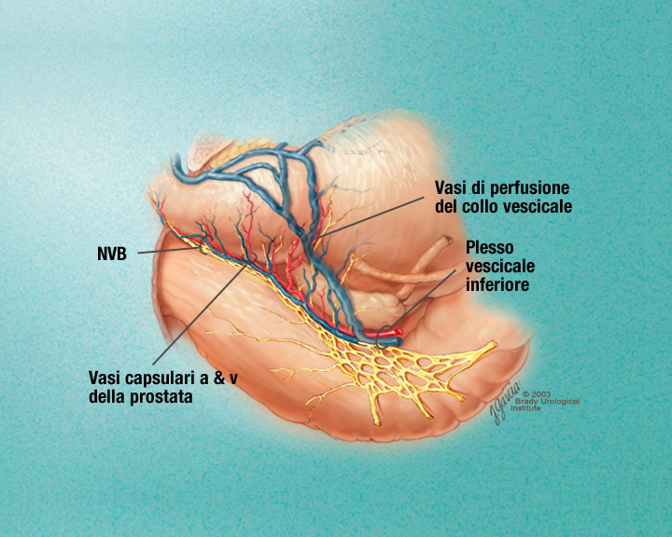
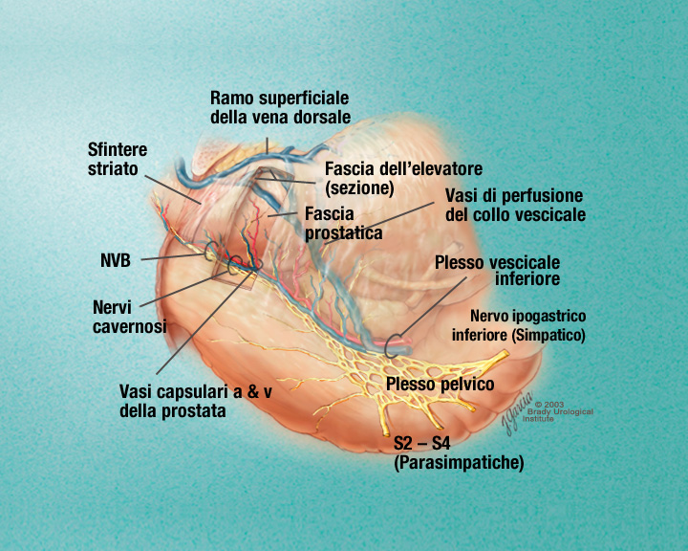
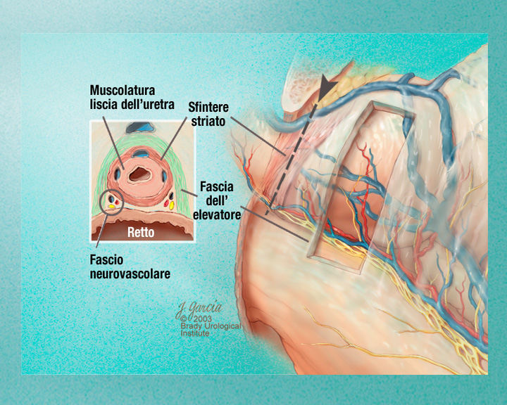
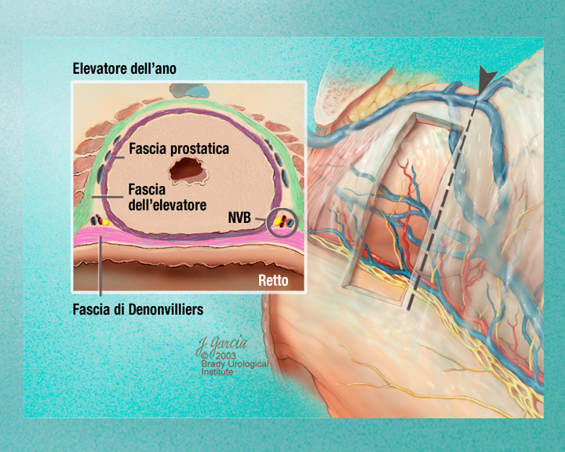
ANATOMICAL DESCRIPTION OF THE ANATOMY OF THE PELVIC PLEXUS AND SURGICAL TECHNIQUE TO PREVENT IMPOTENCE DURING RADICAL PELVIC SURGERY – P. Walsh - J Urol 1982

Slide 6
D.E. dopo chirurgia pelvica
Prostatectomia radicale
Cistectomia radicale
Chirurgia del retto

Slide 7
I FATTORI PIU’ IMPORTANTI PER IL DE DOPO PR
FUNZIONE ERETTIVA PRE INTERVENTO
ETA’ DEL PAZIENTE
TECNICA CHIRURGICA (PRESERVAZIONE O MENO DEI BUNDLES)

Slide 8
ETA’
Sotto i 50 aa la % di potenza sessuale varia tra il 61 e 100% (non sembra influenzata dalla preservazione uni o bilaterale dei NVBs)
Tra i 50 ed i 70 aa la % scende tra il 70 e 80%
    Unilaterale: 47-58%
    Bilaterale: 44-90%
Sopra i 70 aa: 0-51% (nonostante la tecnica nerve sparing)

Slide 9
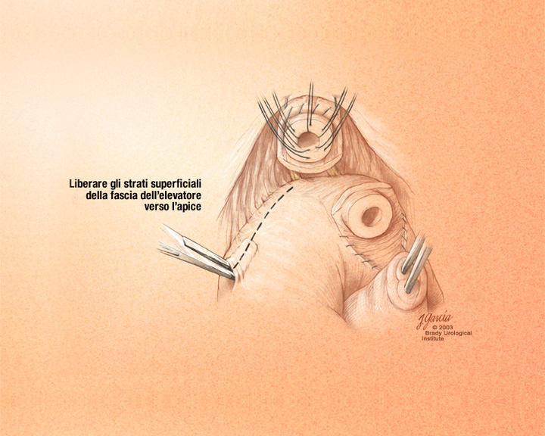
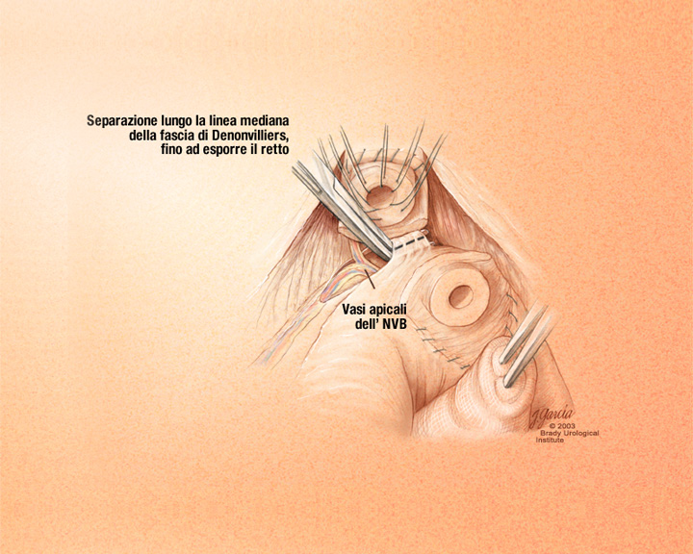
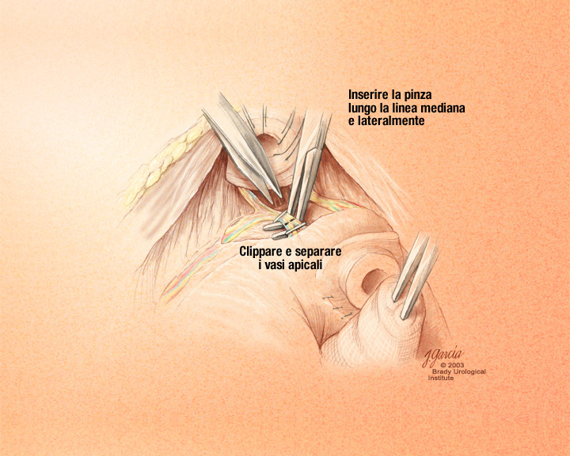
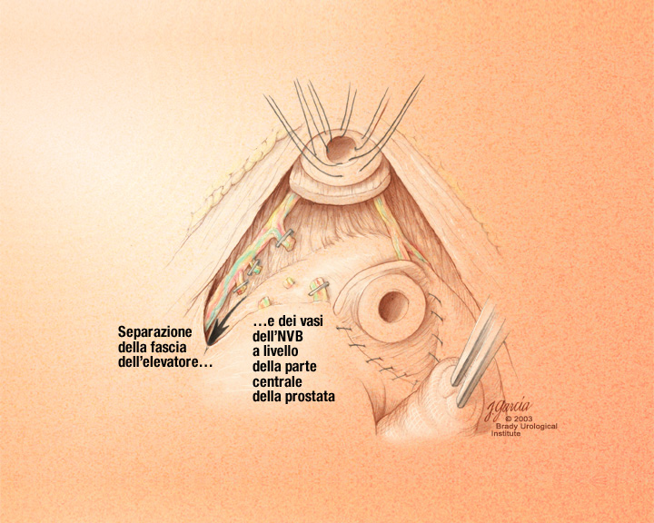

Slide 10

QUANDO ESEGUIRE UNA TECNICA NERVE-SPARING?
Potenza sessuale preoperatoria conservata
Basso rischio di estensione extracapsulare(T1)
nerve sparing unilaterale ? (T2)

Slide 11
Incidenza deficit erettile a prescindere dalla tecnica chirurgica

Slide 12
Preservazione della potenza sessuale dopo prostatectomia radicale ( valutati oltre 50 lavori)
TECNICA CHIRURGICA
Non nerve-sparing: 0-17%
Nerve sparing:
  Bilaterale: 31-86%
  Unilaterale: 13-56%
Ampia dispersione nei risultatati

Slide 13
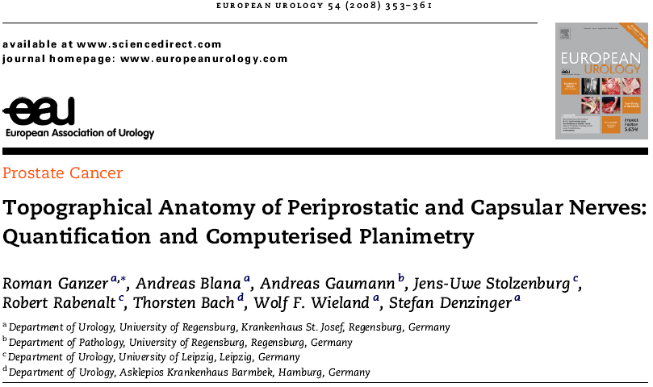
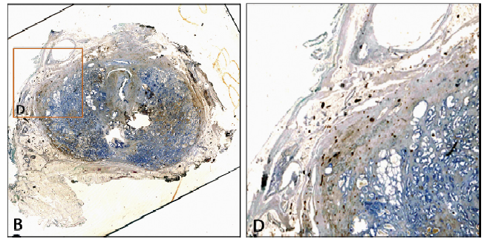
Evoluzione delle conoscenze Anatomiche
Recenti evidenze ( Kijoshima 2004, Sato 2001, Menon 2005) indicano l’esistenza di un decorso più complesso delle fibre del fascio neurovascolare che dimostra diramazioni nervose anche sulla porzione dorsolaterale di ciascun lato della prostata al di fuori della capsula prostatica.
Circa il 20-25% delle terminazioni nervose provenienti dal plesso prostatico, decorrono anterolateralmente nello spessore della fascia periprostatica, sulla faccia anteriore della prostata.

Slide 14
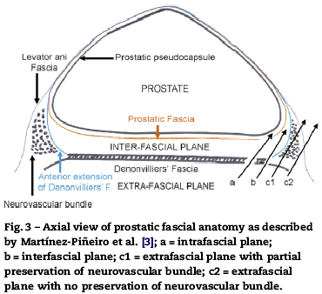
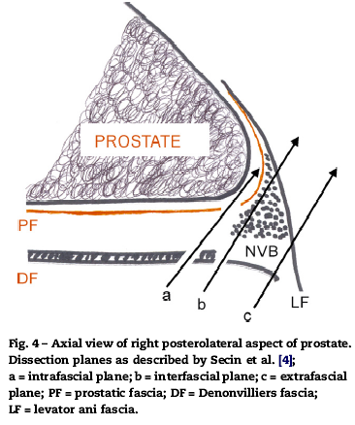
La Prevenzione della Disfunzione Erettiva nella Chirurgia Pelvica Demolitiva
Prostatectomia Radicale Nerve – Sparing: cosa c’è di nuovo?
La tecnica di Walsh e le successive modifiche prevedono un piano di dissezione interfasciale allo scopo di liberare il fascio neurovascolare.
L’evoluzione delle conoscenze anatomiche, hanno suggerito l’utilizzo di una dissezione intrafasciale lungo la capsula prostatica per rilasciare il fascio vascolo nervoso con l’intento di preservare quante più fibre nervose possibili sulla faccia anterolaterale della prostata. L’incisione della fascia prostatica sulla faccia anteriore della ghiandola, seguendo poi il piano dissezione intrafasciale (piano tra la fascia periprostatica e la capsula prostatica) permetterebbe di preservare i nervi distribuiti sulla superficie anterolaterale della prostata.

Slide 15
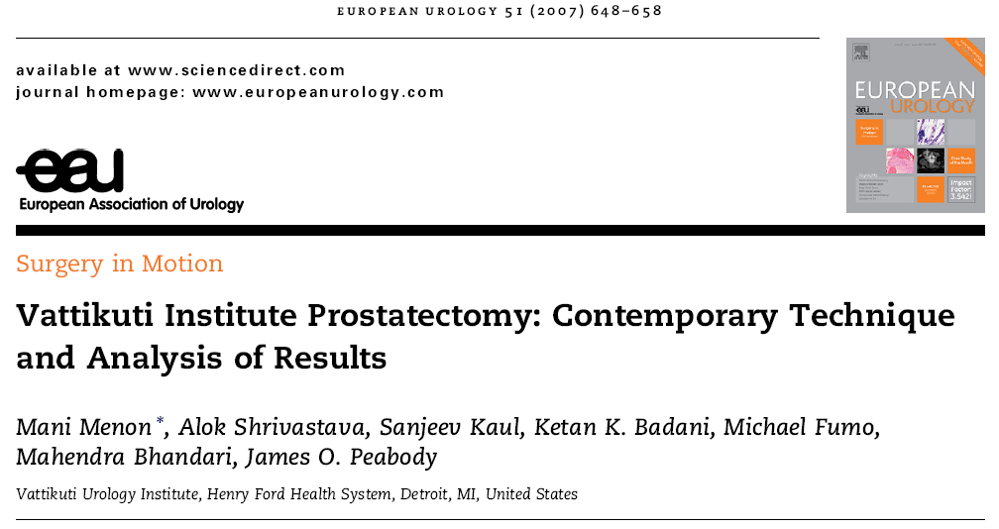
L’approcio intrafasciale ha trovato la prima applicazione nelle tecniche laparoscopiche robotiche che dovrebbero permettere, grazie alla magnificenza fornita dalla telecamera e alla tridimensionalità della immagine , un migliore riconoscimento dei piani di dissezione

Slide 16
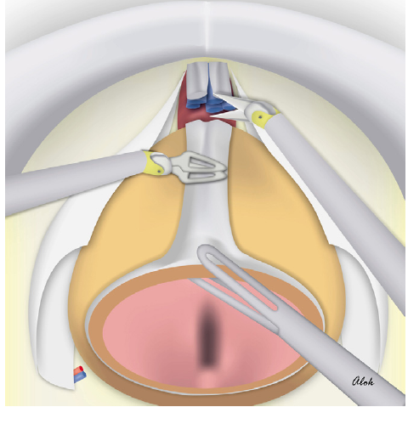
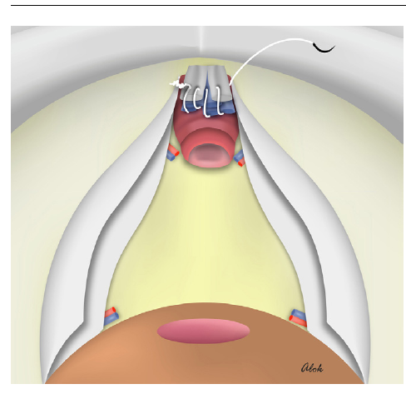
Tale tecnica (Veil of Aphrodite tecnique) non prevede l’incisione della fascia endopelvica. Il piano tra la fascia prostatica e la capsula è sviluppato cranialmente alla base delle vescicole seminali e dopo la sezione del collo vescicale. Dopo aver individuato il corretto piano questo viene sviluppato fino a mobilizzare completamente la fascia prostatica dalla superficie anteriore della prostata

Slide 17
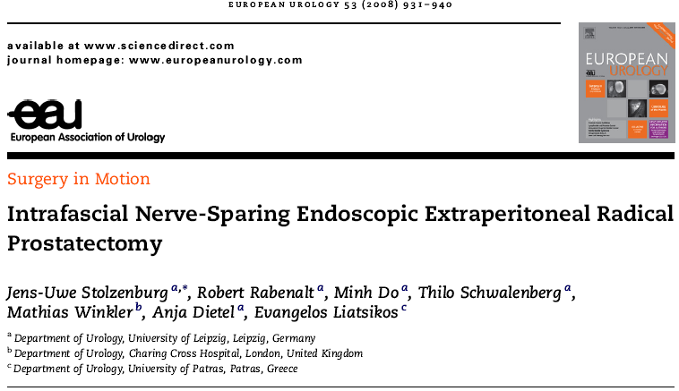
Approccio intrafasciale con laparoscopia tradizionale

Slide 18
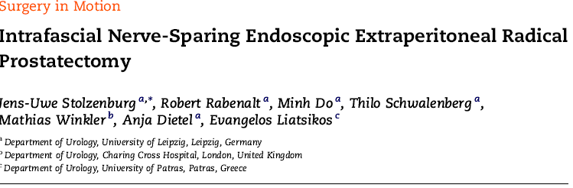
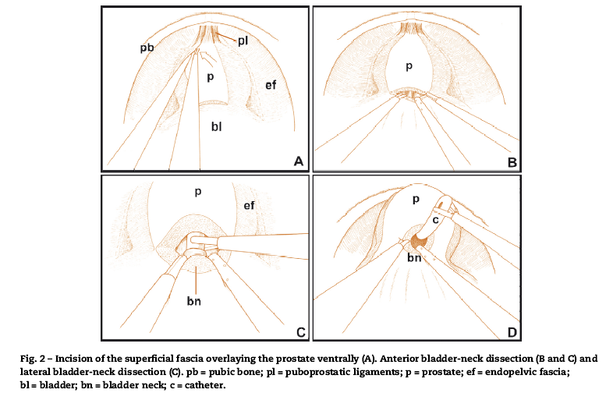
Cominciando dal collo vescicale, si esegue una incisione bilaterale della fascia periprostatica verso l’apice, rimanendo mediali ai legamenti pubo-prostatici. Il piano corretto viene riconosciuto dall’aspetto liscio e lucente della capsula prostatica. La fascia periprostatica laterale, cosi come la fascia endopelvica rimane intatta.

Slide 19
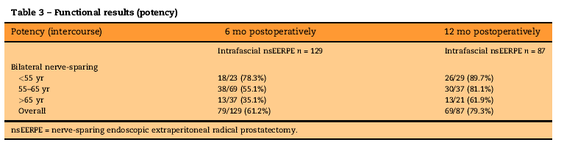
RISULTATI

Slide 20
Tecnica intrafasciale in open

Slide 21
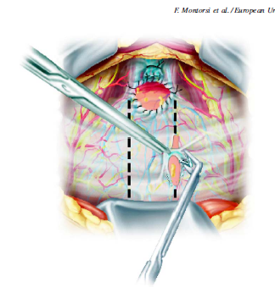
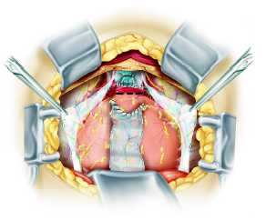

Slide 22
La Prevenzione della Disfunzione Erettiva nella Chirurgia Pelvica Demolitiva
L’approccio intrafasciale è esclusivo delle tecniche laproscopiche?

Slide 24
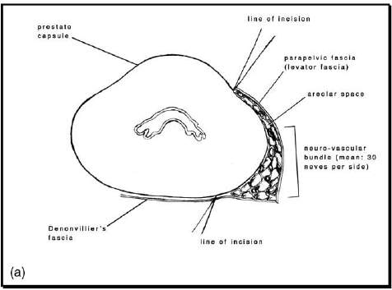
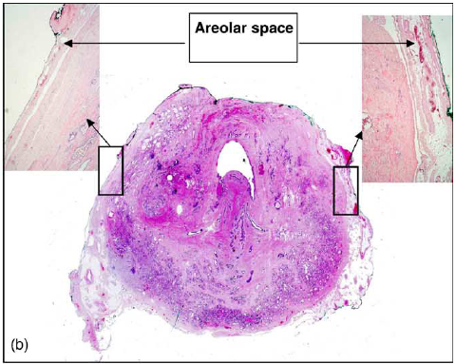

Slide 25
Risultati
Forte associazione tra recupero della potenza sessuale, preservazione uni o bilaterale dei fasci ed età

Slide 26
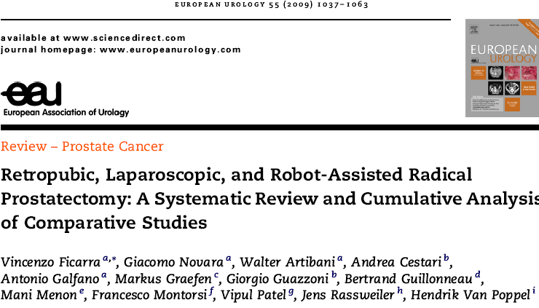
Risultati:
L’approccio intrafasciale ha incrementato significativamente il recupero della potenza sessuale con il 59%-92% dei pz in grado di avere rapporti completi ad un anno dalla procedura (solo il 20% di questi utilizza, a propria discrezione, PDE5 inibitori)
I dati attualmente a disposizione sono ancora insufficienti nel provare la superiorità tra le tecniche open e quelle laparoscopiche in termini di outcome funzionali ed oncologici

